Slide 1

Тема недели: «Дружная семейка»
В эту неделю воспитателями МАДОУ «Мечта» проводились тематические беседы, конкурсы, игры - викторины, развлечения. Группы приняли участие в акции: «Родители - детям», оформление участков из бросового материала.
Ответстенные за акцию воспитатели:
Пивкина И.В.,
Мухина О.Н.

Slide 2
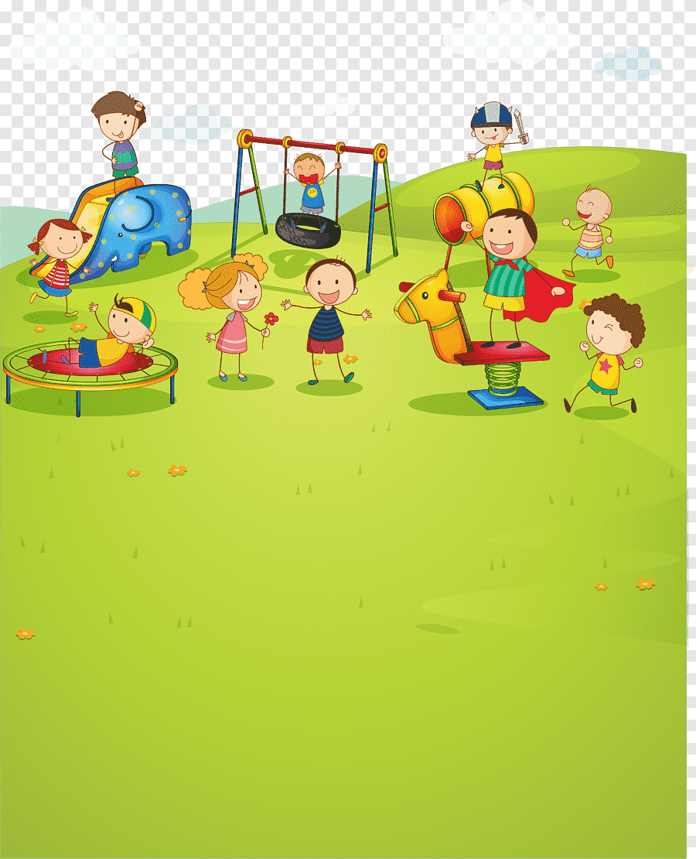
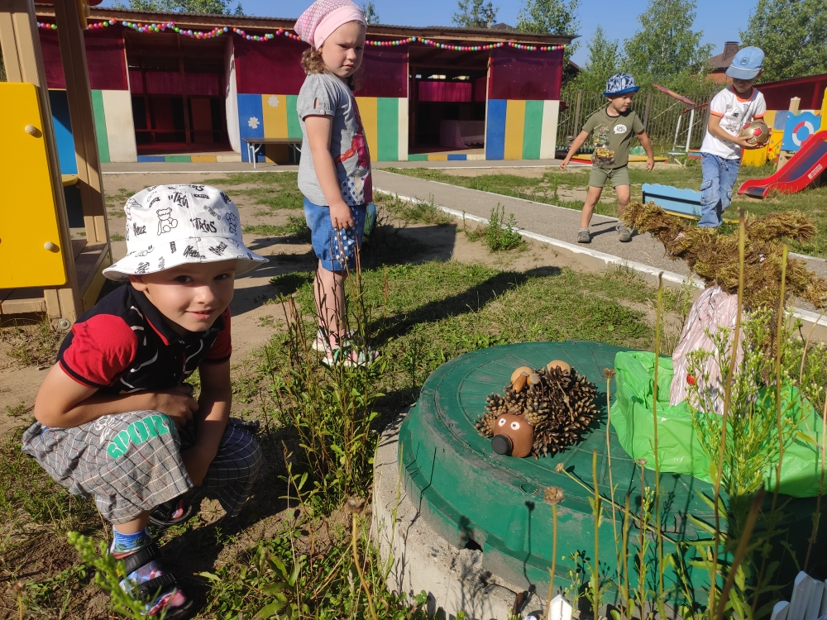
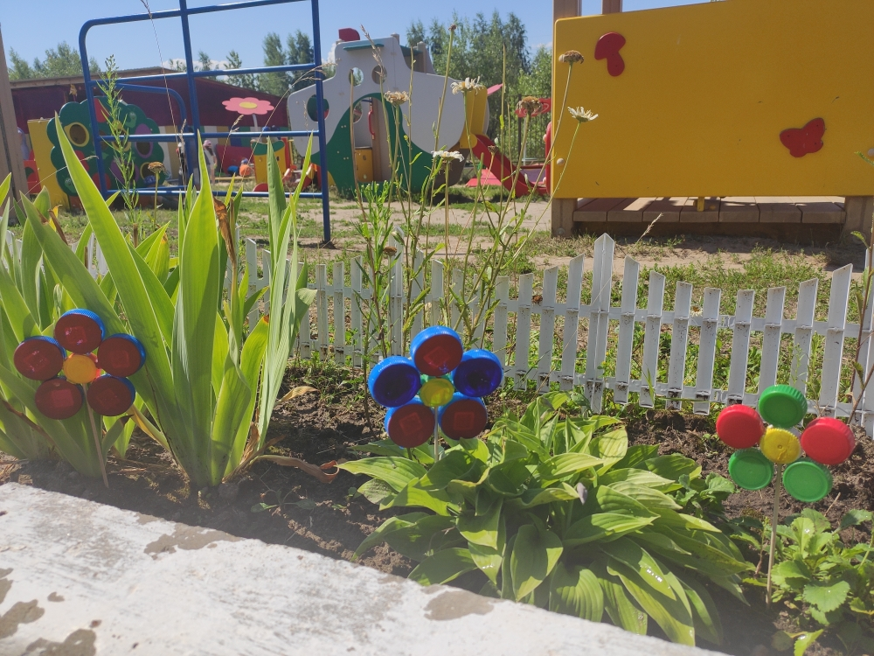
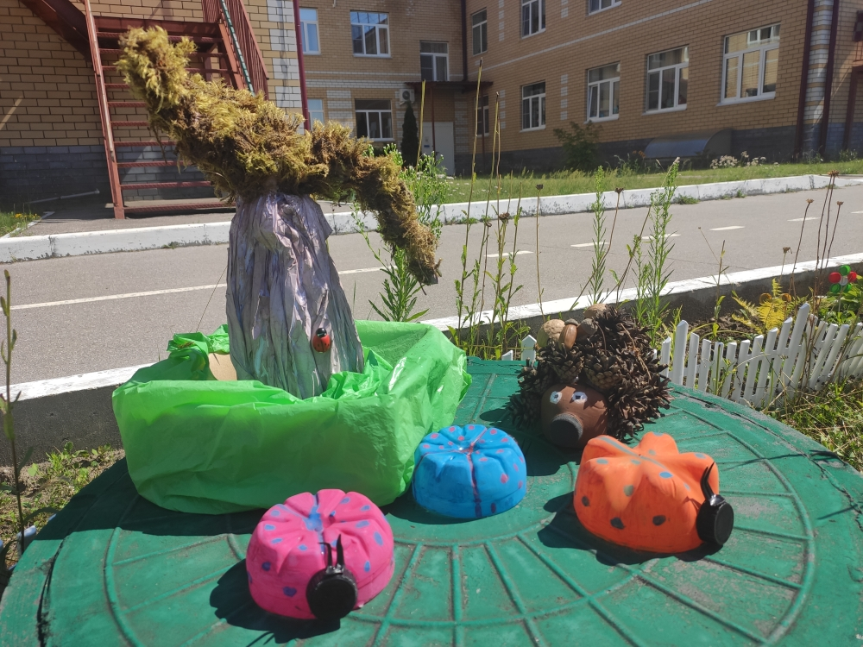
Группа Дельфинчик

Slide 3

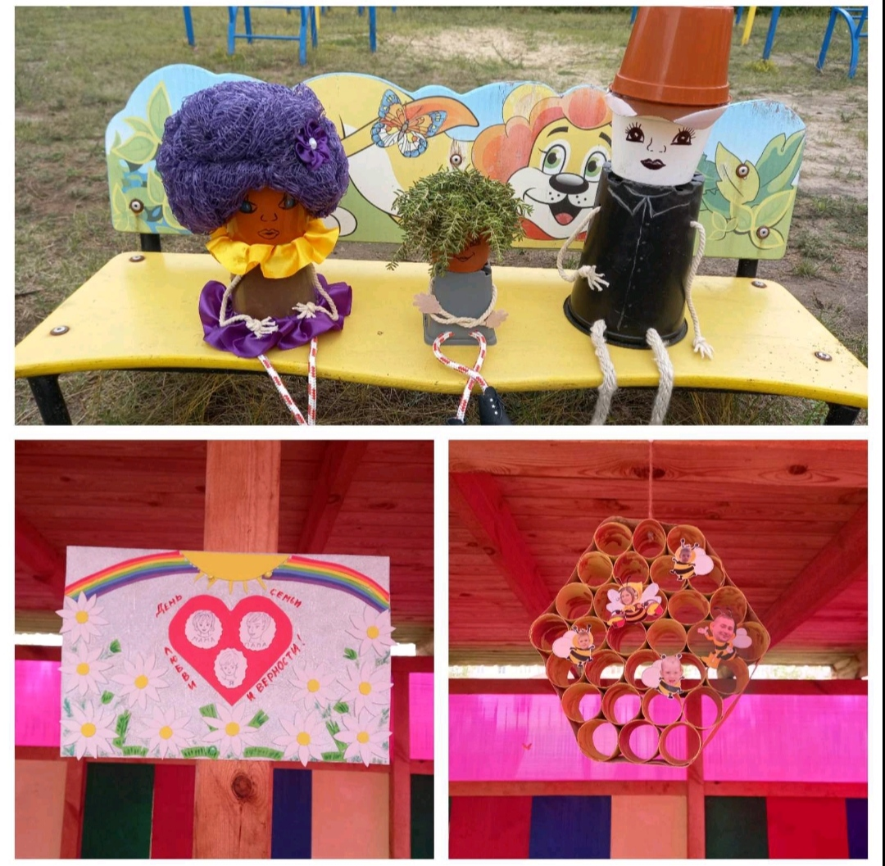
Группа Речецветик

Slide 4
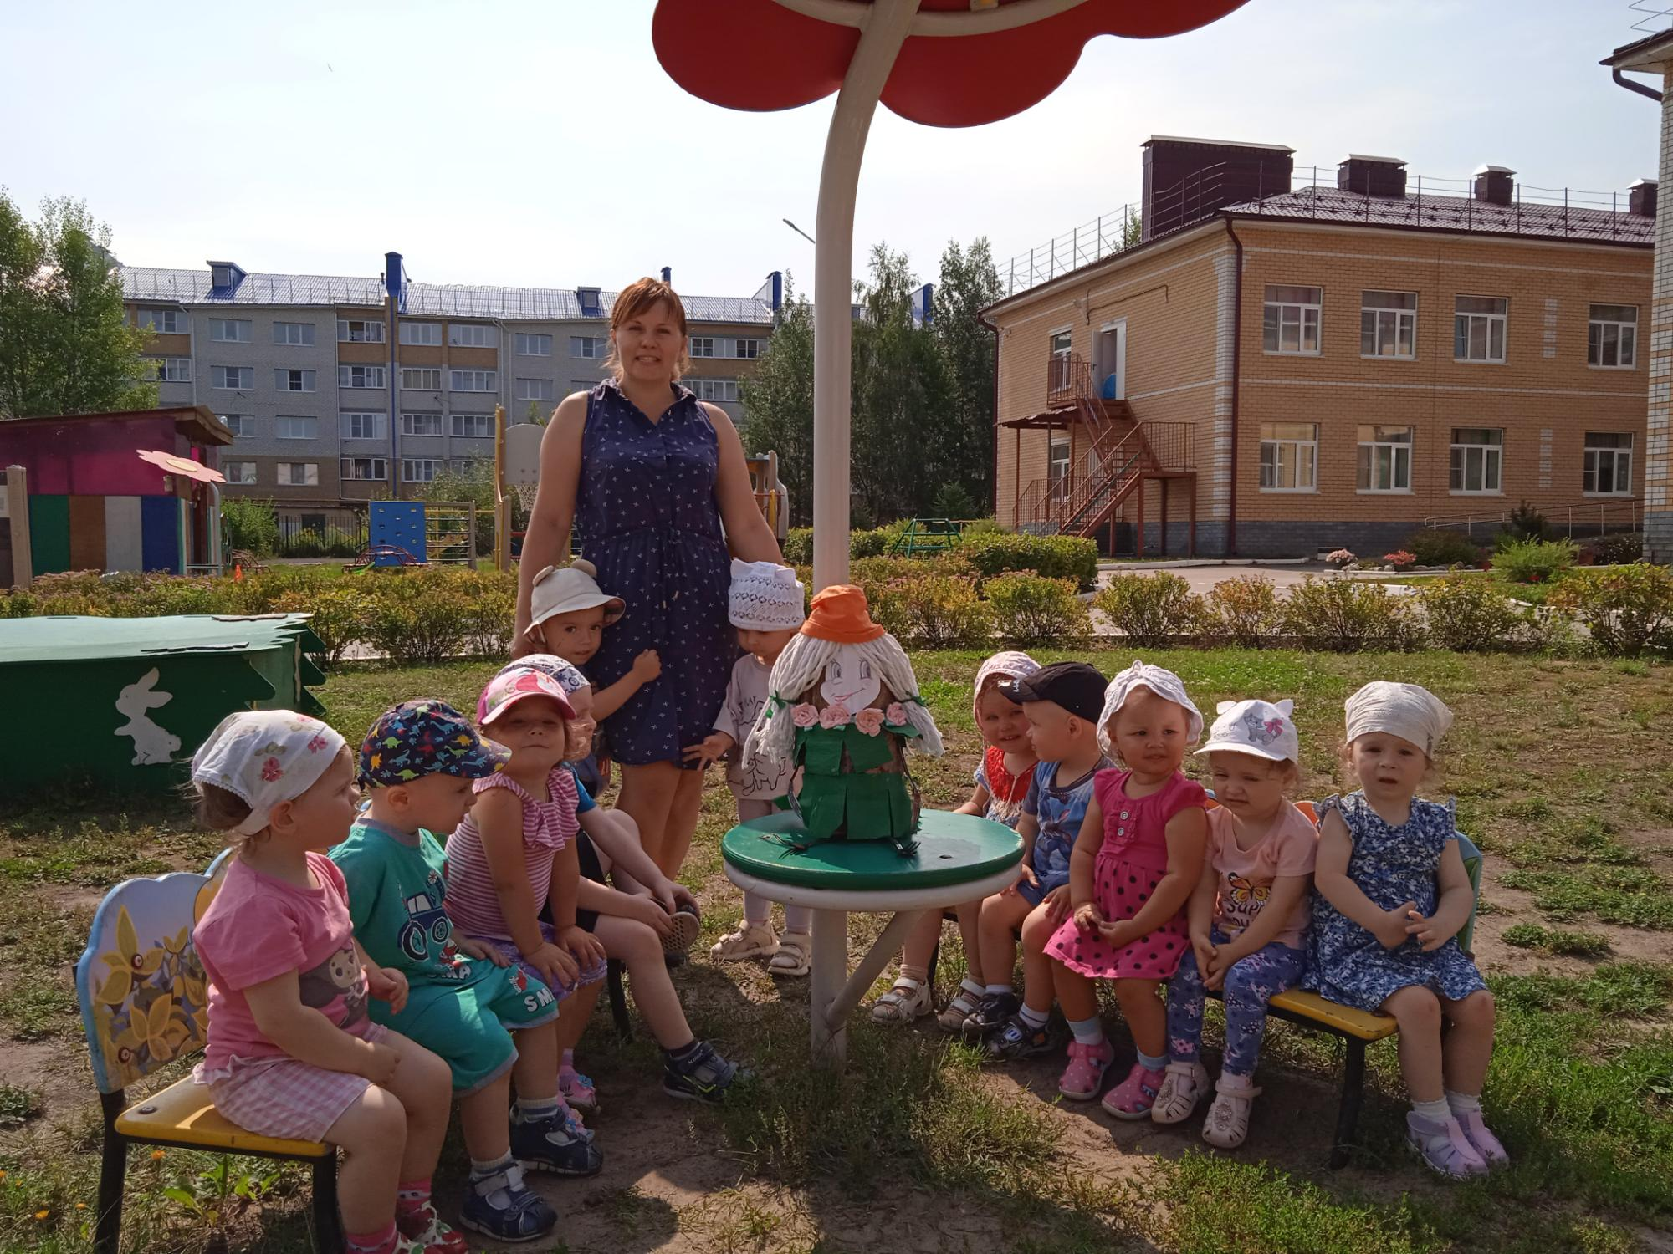
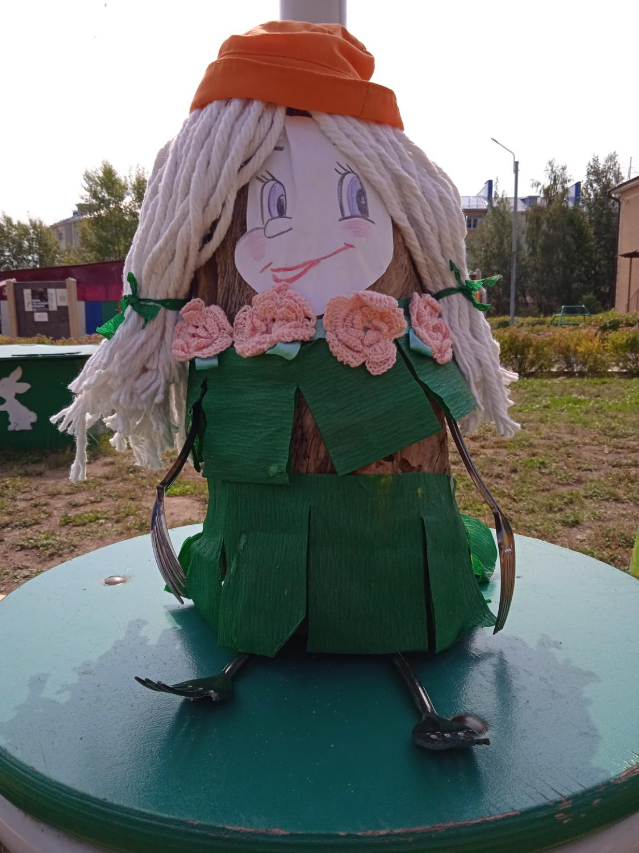
Группа Бусинки

Slide 5

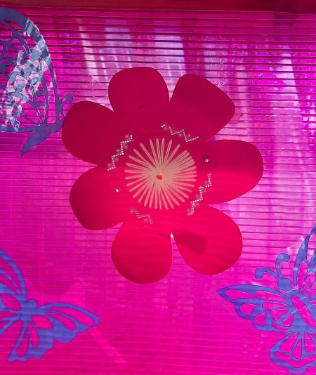
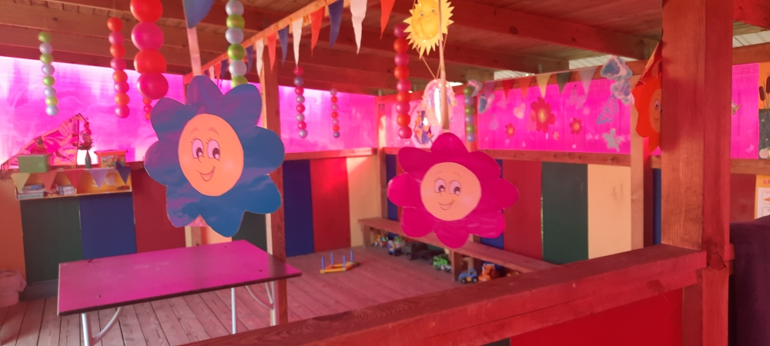
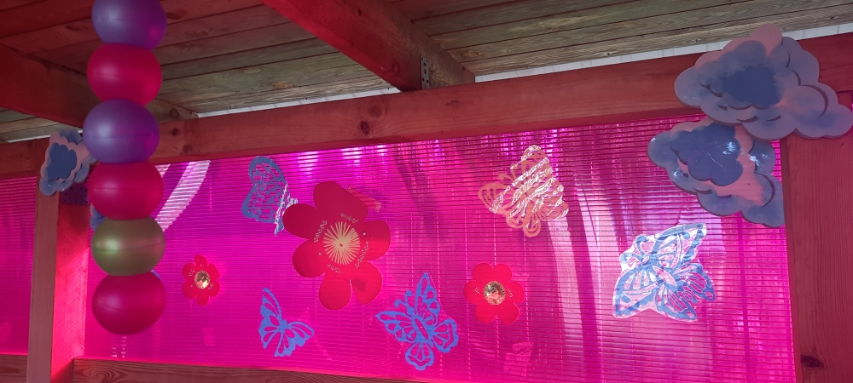
Группа Кораблик

Slide 6
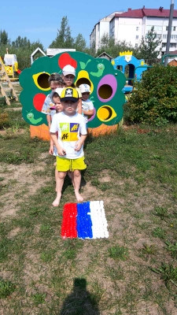
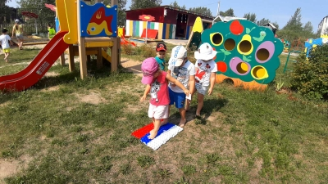
Группа Чудо остров

Slide 7

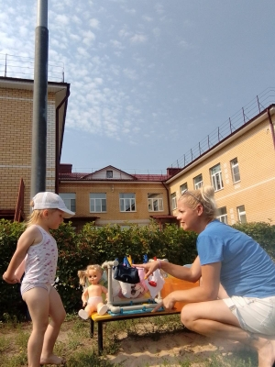
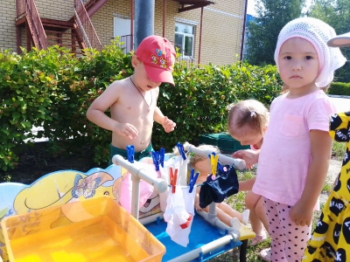
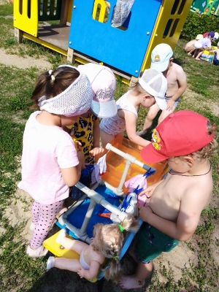
Группа Морячки

Slide 8
И почему теперь с утра
Со всей округи детвора
В наш сад попасть скорей спешит,
Как будто тянет всех магнит?
Причина в чём? Что за секрет?
Секрета никакого нет,
А просто здесь в короткий срок
Построен детский городок.
Всем тем, кто смекалку проявил,
Кто детям радость подарил,
От ребятишек, пап и мам
Большая благодарность вам!

